Slide 1



Benvenuti in Hour of Code™
Benvenuti in Minecraft Hour of Code™
Notes:
La presentazione seguente è destinata ai ragazzi di 11 anni o più. È consigliabile prevedere 90 minuti per la presentazione, la discussione guidata, i video e le attività di scrittura del codice degli studenti.
TESTO DI ESEMPIO:
"Ciao! Sono <nome> di <organizzazione>. Benvenuti all'evento Hour of Code™ di quest'anno. Hour of Code™ è una campagna mondiale organizzata da Code.org per dimostrare che chiunque può imparare le informazioni essenziali sulla scrittura di codice. Oggi, sarete protagonisti di questo tentativo, grazie al nuovo tutorial Hour of Code™ di Microsoft basato su Minecraft. Prima di iniziare, parleremo un po' della scrittura di codice per capire davvero di cosa si tratta e del motivo per cui può avere un'influenza positiva sulla vostra vita".
OBIETTIVO DELLA DIAPOSITIVA:
Creare aspettativa negli studenti nei confronti di Hour of Code™.
NOTE PER L'INSEGNANTE:
La maggior parte delle diapositive della presentazione viene visualizzata brevemente, per pochi secondi, e offre un ottimo supporto visivo che rende le presentazioni al pubblico rapide e informali.
ISTRUZIONI RELATIVE ALL'IMMAGINE DELLA DIAPOSITIVA:
Questa immagine rappresenta la partecipazione agli eventi Hour of Code™ nel mondo.

Slide 2

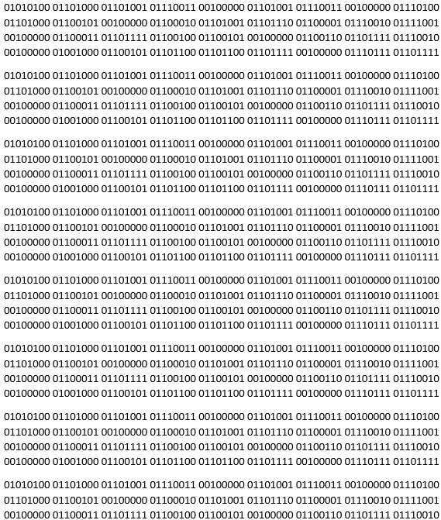
Parliamo di codice
Prima di iniziare, parliamo della scrittura di codice.
Notes:
TESTO DI ESEMPIO:
"Probabilmente, già sapete che le persone scrivono codice per impartire istruzioni ai dispositivi tecnologici. I computer non comprendono l'italiano, quindi dovete dare loro istruzioni in una lingua che possano comprendere, vale a dire, usando la lingua del codice. Scrivere codice non riguarda soltanto gli ingegneri informatici e i professionisti IT. È un'attività fantastica alla portata di tutti.”
Nota per l'insegnante:
Il video verrà riprodotto automaticamente quando passi alla diapositiva successiva.
OBIETTIVO DELLA DIAPOSITIVA:
La sezione seguente serve a modificare le errate convinzioni che molti giovani hanno in merito alla scrittura di codice.
ISTRUZIONI RELATIVE ALL'IMMAGINE DELLA DIAPOSITIVA:
Questa è un'immagine del codice binario per Hello world ripetuto 8 volte.

Slide 3


Cosa sapete dei "codici"?
A cosa pensate quando sentite la parola "codice"?
Prendetevi due minuti di tempo per parlarne con gli altri compagni, quindi comunicate le vostre idee a tutto il gruppo.
Domanda
Notes:
TESTO DI ESEMPIO:
"A cosa associate la parola codice? Prendetevi alcuni minuti di tempo per pensare alla scrittura di codice e a ciò che rappresenta per voi".
[stimola la discussione]
"Guardiamo un breve filmato che vi mostrerà il livello di popolarità della programmazione e quanti giovani come voi hanno provato a scrivere codice".
OBIETTIVO DELLA DIAPOSITIVA:
Obiettivo: stimolare la discussione e valutare i preconcetti dei giovani in merito alla scrittura di codice. Sappiamo che esistono alcuni preconcetti rispetto alla programmazione e all'informatica: che siano attività riservate alle persone portate per la matematica, ai “nerd” o quasi esclusivamente al sesso maschile. Nelle diapositive successive correggeremo tali preconcetti sulla scrittura di codice. In questo modo, i partecipanti potranno cambiare punto di vista prima di iniziare il tutorial.
Nota per l'insegnante:
Fai attenzione a non rafforzare questi pregiudizi. Chiedi ai membri del gruppo che cosa ne pensano. Potresti restare sorpreso!
"Inizieremo guardando un breve filmato che vi mostrerà il livello di popolarità della programmazione negli ultimi anni e quanti giovani come voi hanno provato a scrivere codice".

Slide 4
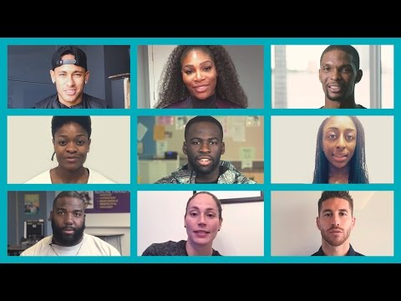
Hour of Code™ video by Code.org
Notes:
OBIETTIVO DELLA DIAPOSITIVA:
Entusiasmare i giovani in merito al tutorial Hour of Code™.
ISTRUZIONI RELATIVE ALL'IMMAGINE DELLA DIAPOSITIVA:
Il video viene riprodotto automaticamente.
Se vuoi cambiare la lingua o i sottotitoli, usa il link seguente e fai clic sull'icona a forma di ingranaggio "Impostazioni" nella parte inferiore destra del video. Se esegui questa operazione, potrebbe essere necessario incorporare di nuovo il video: https://www.youtube.com/watch?t=1&v=2DxWIxec6yo
Su code.org sono disponibili altri video, che possono essere sostituiti a questo se preferisci comunicare al pubblico un messaggio diverso.

Slide 5

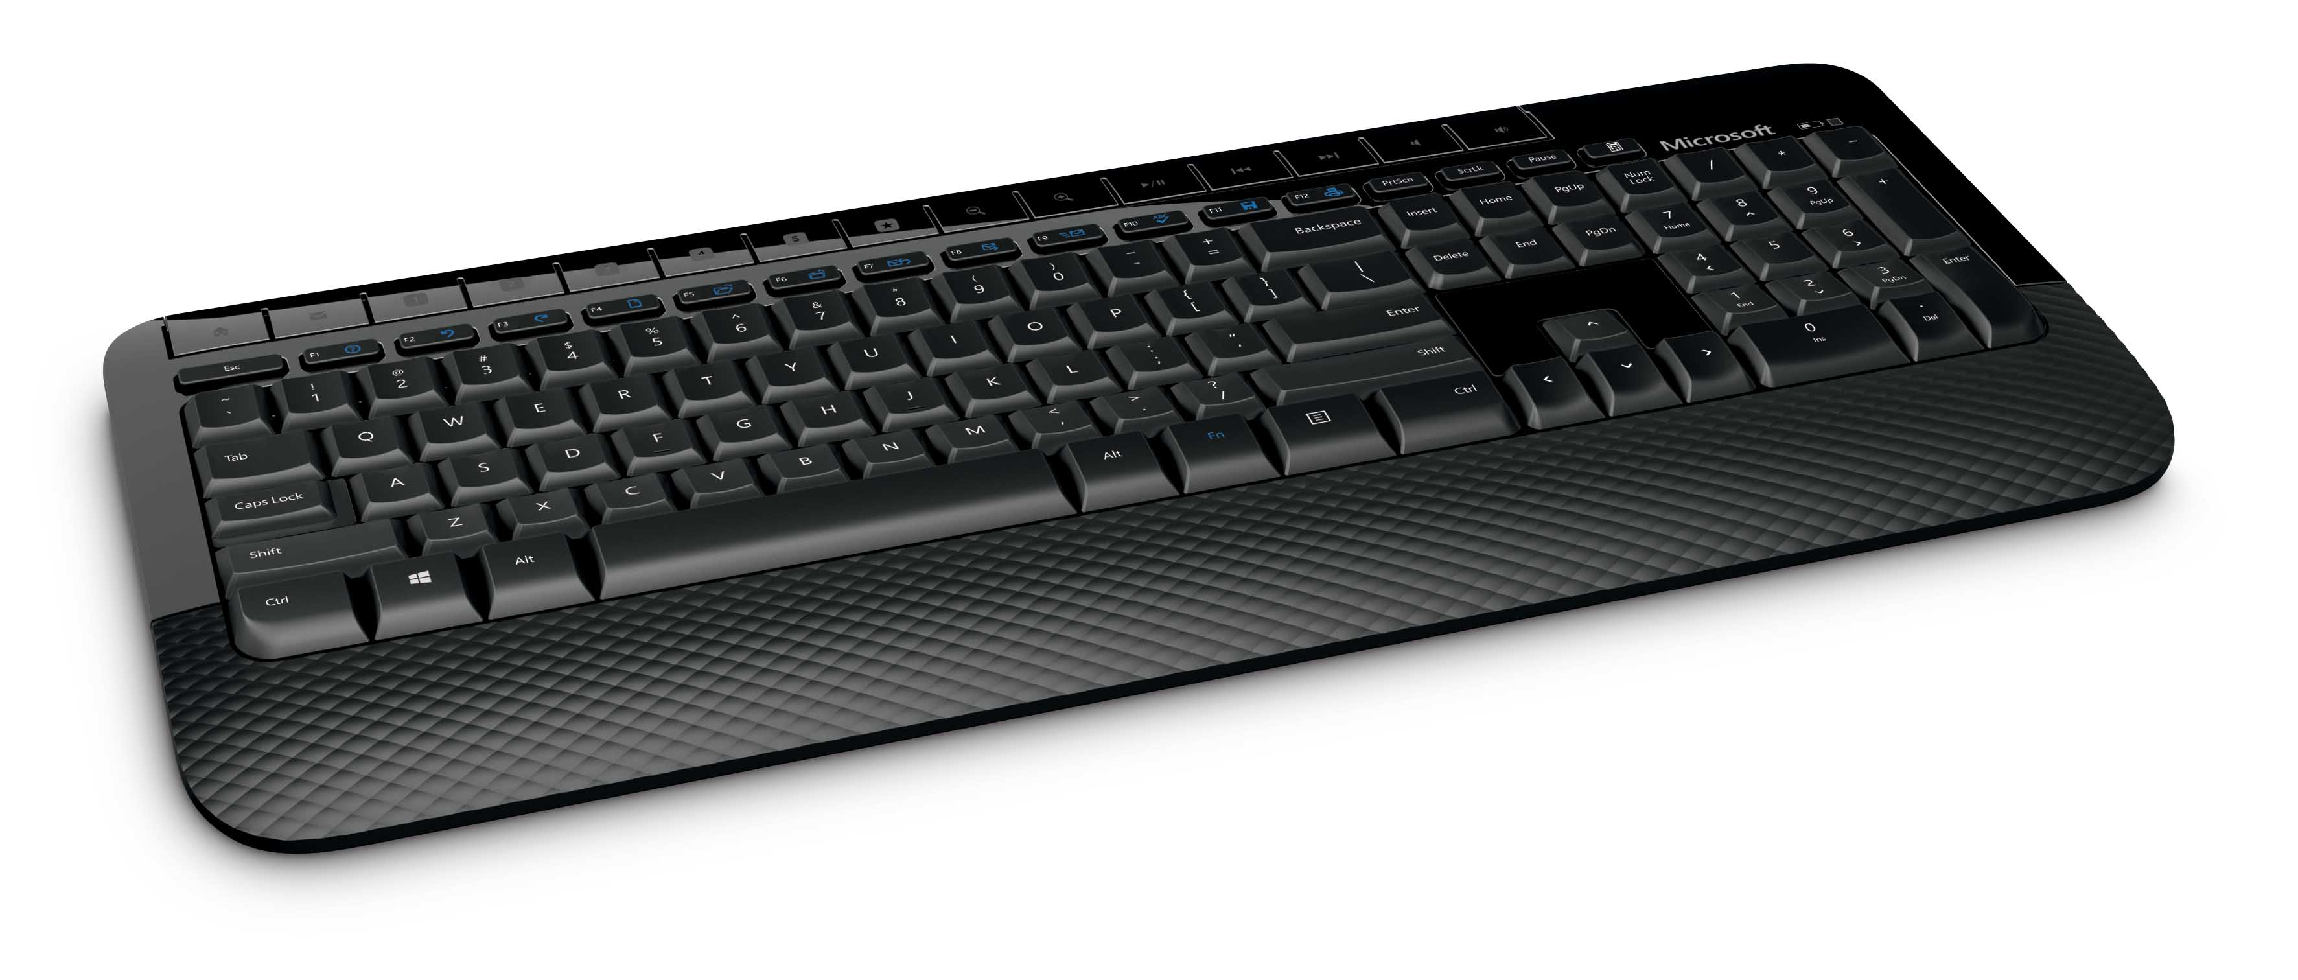

No, non è questo
No, non è questo.
Notes:
TESTO DI ESEMPIO:
"Chiariamo subito gli aspetti che non caratterizzano la scrittura di codice. Non si tratta di un'attività individuale e non è così difficile come credete".
OBIETTIVO DELLA DIAPOSITIVA:
Le diapositive 5-8 servono a elencare i preconcetti dei giovani di età 11-14 anni in merito ai programmatori e alle attività di scrittura del codice. Desideriamo aiutare i giovani a superare questi stereotipi, chiarendo le caratteristiche che non definiscono la scrittura di codice:
Un'attività solitaria
Un'attività maschile
Solo per “nerd”
Solo per persone portate per la matematica
Solo per persone che vogliono sviluppare programmi per il computer

Slide 6

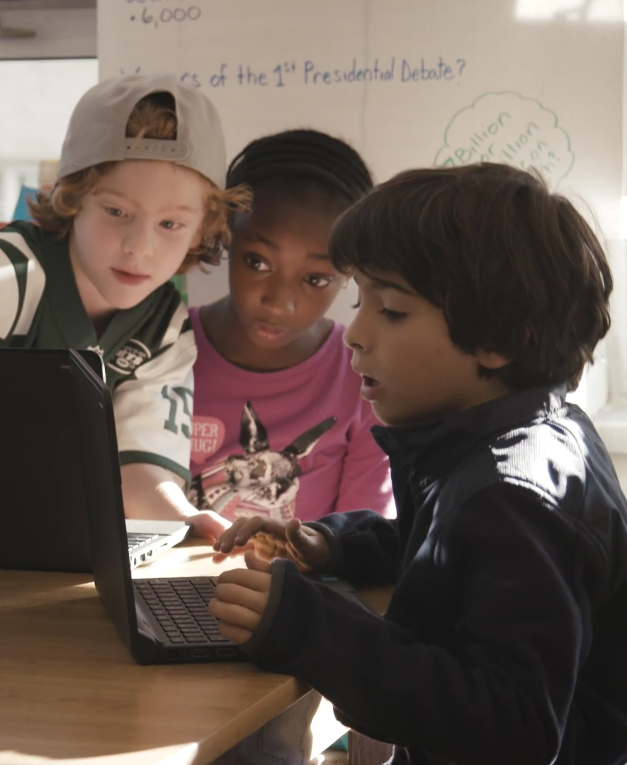

It’s not this, either
Può essere questo.
Notes:
TESTO DI ESEMPIO:
“Scrivere codice non significa stare per ore da soli seduti a una scrivania. Team di sviluppo formati da varie persone creano soluzioni e prodotti software migliori.
OBIETTIVO DELLA DIAPOSITIVA:
Tutti possono scrivere codice. Team di sviluppo formati da varie persone creano prodotti software migliori.

Slide 7
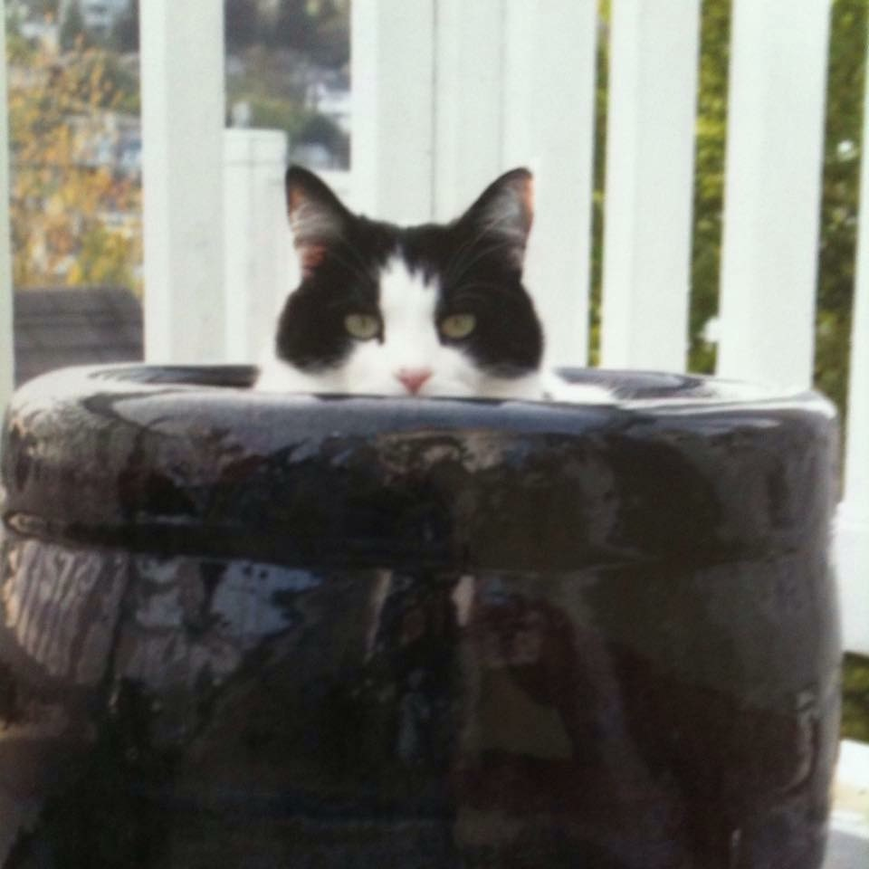

È questo!
È questo.
Notes:
TESTO DI ESEMPIO:
"Quello che non sapete è che scrivere codice aiuta davvero i gattini che lavorano in ufficio..."
OBIETTIVO DELLA DIAPOSITIVA:
Far ridere gli studenti. Questa diapositiva è scherzosa e serve solo a intrattenere.
ISTRUZIONI RELATIVE ALL'IMMAGINE DELLA DIAPOSITIVA:
L'immagine o la gif per questa diapositiva deve essere scherzosa e divertire il pubblico.

Slide 8

Stavo scherzando
Stavo scherzando...
Notes:
TESTO DI ESEMPIO:
"Stavo scherzando!"
OBIETTIVO DELLA DIAPOSITIVA:
Rivelare che la diapositiva precedente era semplicemente uno scherzo.

Slide 9

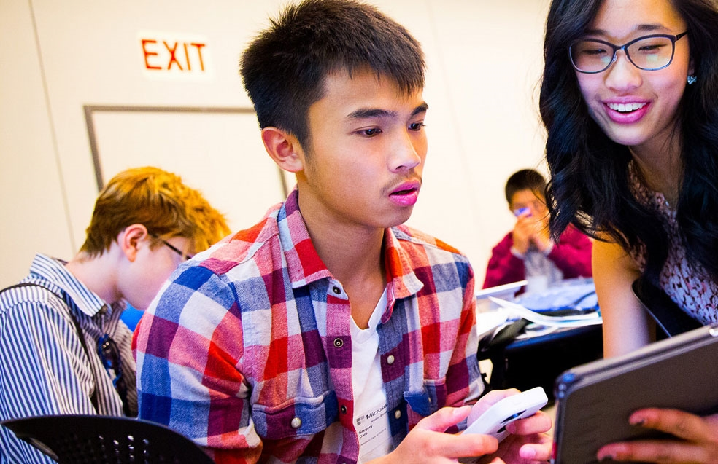
È proprio questo
È questo.
Notes:
TESTO DI ESEMPIO:
"Adesso parliamo di cos'è davvero la scrittura di codice. Probabilmente, lo sapete già ma si tratta di un'attività collaborativa, adatta sia ai ragazzi che alle ragazze".
OBIETTIVO DELLA DIAPOSITIVA:
Nelle diapositive 9-12 vengono mostrati i giovani che si divertono mentre scrivono codice. Desideriamo fortemente evidenziare che tipo di attività è la scrittura di codice:
Collaborativa
Indipendente dal sesso
Per persone timide ed estroverse
Per risolvere i problemi. Per scrivere codice servono poche abilità matematiche.
Per persone che desiderano utilizzare il computer per arricchire le proprie passioni
ISTRUZIONI RELATIVE ALL'IMMAGINE DELLA DIAPOSITIVA:
Se l'immagine deve essere cambiata, assicurati che soddisfi i criteri seguenti:
Include ragazzi nei primi anni dell'adolescenza
Mostra i partecipanti in un momento di divertimento con dispositivi tecnologici
Include un gruppo di persone e non solo singoli
Include ragazze

Slide 10
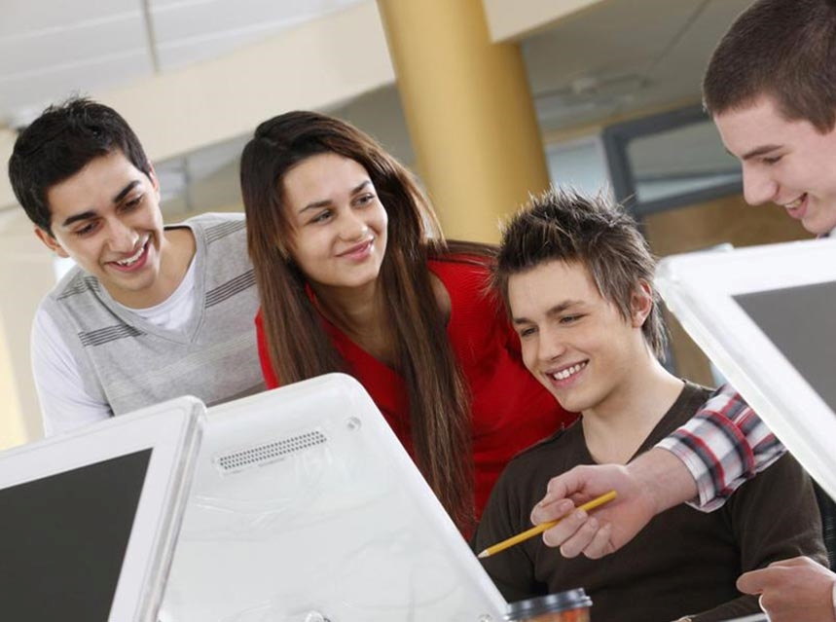
E questo
È questo.
Notes:
TESTO DI ESEMPIO:
"Si tratta anche di un'attività che permette di ottenere molti risultati: creare blog, siti Web o app insieme ai vostri amici".
OBIETTIVO DELLA DIAPOSITIVA:
Nelle diapositive 9-12 vengono mostrati i giovani che si divertono mentre scrivono codice. Desideriamo fortemente evidenziare che tipo di attività è la scrittura di codice:
Collaborativa
Indipendente dal sesso
Per persone timide ed estroverse
Per risolvere i problemi. Per scrivere codice servono poche abilità matematiche.
Per persone che desiderano utilizzare il computer per arricchire le proprie passioni
ISTRUZIONI RELATIVE ALL'IMMAGINE DELLA DIAPOSITIVA:
Se l'immagine deve essere cambiata, assicurati che soddisfi i criteri seguenti:
Include ragazzi e ragazze nei primi anni dell'adolescenza
Mostra i partecipanti in un momento di divertimento con dispositivi tecnologici
Include un gruppo di persone e non solo singoli

Slide 11
La scrittura di codice serve a
La scrittura di codice serve a...
Notes:
TESTO DI ESEMPIO:
"Adesso, scopriamo a cosa serve davvero la scrittura di codice".
OBIETTIVO DELLA DIAPOSITIVA:
Impostare la sezione successiva ed entusiasmare il pubblico in merito alla vera natura della scrittura di codice.
ISTRUZIONI RELATIVE ALL'IMMAGINE DELLA DIAPOSITIVA:
N/D

Slide 12
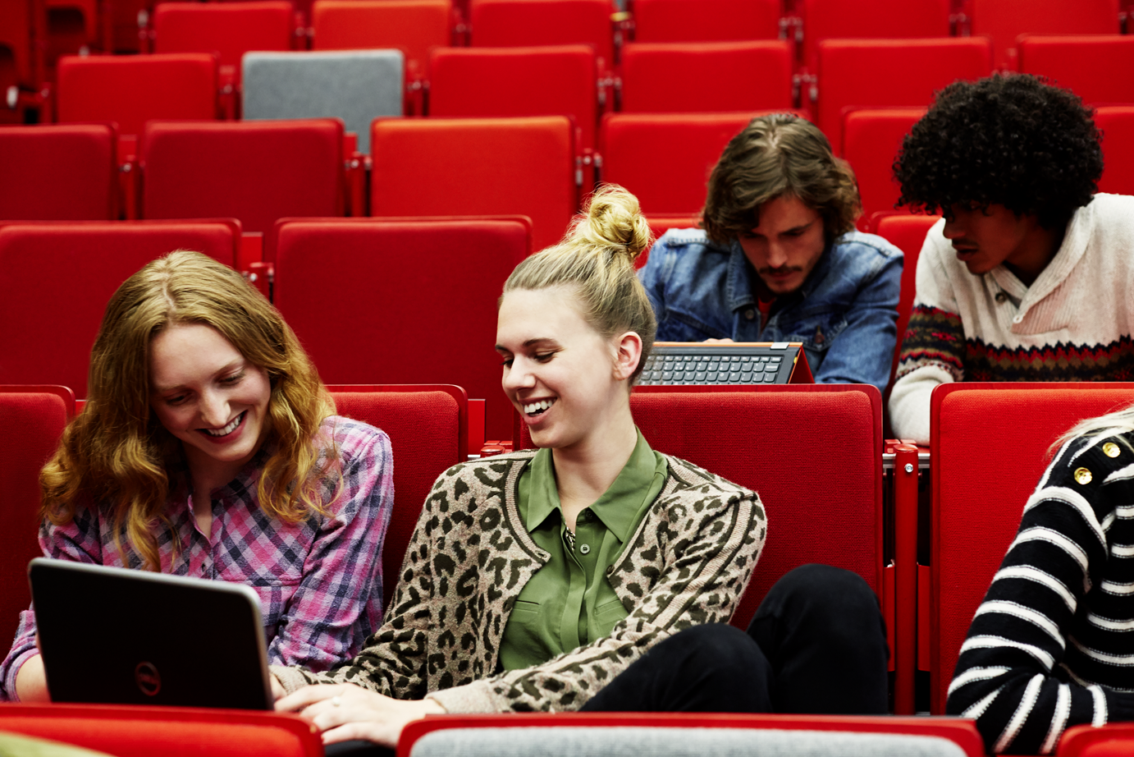

Risolvere i problemi
Risolvere i problemi
Notes:
TESTO DI ESEMPIO:
"I codici non servono soltanto a scrivere un programma o a impartire comandi al computer. Consentono di collaborare con gli amici per risolvere i problemi in modo nuovo".
OBIETTIVO DELLA DIAPOSITIVA:
Mostrare ai giovani che la scrittura di codice è adatta a una mente brillante che ama i rompicapo, aggiustare le cose e trovare le soluzioni.
ISTRUZIONI RELATIVE ALL'IMMAGINE DELLA DIAPOSITIVA:
Se l'immagine deve essere cambiata, assicurati che soddisfi i criteri seguenti:
Un gruppo di giovani che lavorano insieme davanti a un computer o a un tablet.

Slide 13


Stimolare la creatività
Stimolare la creatività
Notes:
TESTO DI ESEMPIO:
"Si tratta di unire la creatività e le risorse informatiche per realizzare qualcosa che vi sta a cuore".
OBIETTIVO DELLA DIAPOSITIVA:
Continuare a stimolare la riflessione sui concetti associati alla scrittura di codice.
ISTRUZIONI RELATIVE ALL'IMMAGINE DELLA DIAPOSITIVA:
Se l'immagine deve essere cambiata, assicurati che soddisfi i criteri seguenti:
Una forma d'arte che solitamente non viene associata alla scrittura di codice, ad esempio, la musica o le arti visive.

Slide 14
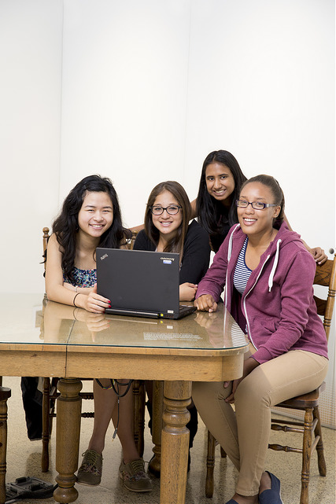

Collaborare
Collaborare
Notes:
TESTO DI ESEMPIO:
"Scrivere codice vuol dire proprio collaborare con altre persone per creare qualcosa di nuovo".
OBIETTIVO DELLA DIAPOSITIVA:
Far cambiare idea ai giovani sul fatto che scrivere codice sia un'attività solitaria. Chiunque può scrivere codice. È un'attività divertente e alla portata di tutti.
ISTRUZIONI RELATIVE ALL'IMMAGINE DELLA DIAPOSITIVA:
Se l'immagine deve essere cambiata, assicurati che soddisfi i criteri seguenti:
Un gruppo di giovani che si diverte.

Slide 15
Cosa vi piace fare?
Quali sono le vostre passioni? E quelle dei vostri amici?
Domanda
Notes:
TESTO DI ESEMPIO:
"Cosa vi piace fare con gli amici? Potete dire qualsiasi cosa: fare volontariato, praticare sport, interessarvi alla moda o ai videogiochi".
OBIETTIVO DELLA DIAPOSITIVA:
Inserire la scrittura di codice all'interno delle attività sociali per attirare maggiormente l'attenzione dei giovani.

Slide 16


Sviluppare gli interessi
A prescindere dai vostri interessi, scrivere codice può aiutarvi a svilupparli.
Notes:
TESTO DI ESEMPIO:
"La scrittura di codice può diventare davvero parte integrante di tutte le attività che amate".
*ESEMPI DA CITARE
Se uno studente è appassionato di videogiochi può usare i codici per crearne uno proprio.
Gli studenti che si interessano di moda possono creare un blog nel quale condividere consigli di stile.
Gli studenti che amano la letteratura possono creare un sito nel quale condividere i consigli di lettura per ogni mese e recensioni personali.
OBIETTIVO DELLA DIAPOSITIVA:
Considerata l'importanza che i giovani attribuiscono alle attività sociali, è importante dimostrare come la scrittura di codice possa essere applica a tutti gli aspetti della vita e come non rappresenti un'attività inusuale.
ISTRUZIONI RELATIVE ALL'IMMAGINE DELLA DIAPOSITIVA:
Per questa diapositiva, è stata scelta l'immagine di una stella filante per sottolineare come venga innescata la "scintilla" di una nuova visione sulla scrittura di codice.
Se l'immagine deve essere cambiata, assicurati che soddisfi i criteri seguenti:
Un'immagine o una gif che rappresenta l'avvio di qualcosa di nuovo o l'ampliamento degli orizzonti.

Slide 17

Mettere in pratica gli insegnamenti
Durante il tutorial Hour of CodeTM, ricordate in che modo potete applicare i concetti appresi alle vostre passioni.
Notes:
TESTO DI ESEMPIO:
"Tra pochissimo inizieremo il tutorial, quindi, mentre giocate, vorrei che dedicaste del tempo a riflettere sui concetti appena appresi e su come possiate applicare i codici nella vita di tutti i giorni".
OBIETTIVO DELLA DIAPOSITIVA:
Assicurarsi che gli studenti riflettano su quanto appreso durante la presentazione, mentre svolgono il tutorial Hour of Code™.
ISTRUZIONI RELATIVE ALL'IMMAGINE DELLA DIAPOSITIVA:
In questa diapositiva è stata inclusa l'immagine di un fotografo per sottolineare di nuovo che la scrittura di codice può tornare utile per vari hobby.
Se l'immagine deve essere cambiata, assicurati che soddisfi i criteri seguenti:
Un'immagine o una gif di qualcosa che non viene solitamente associata alla scrittura di codice.

Slide 18
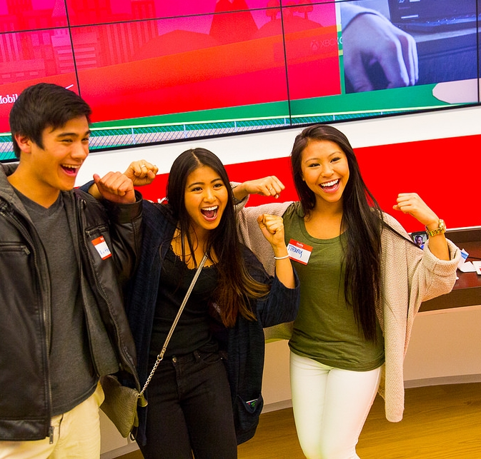
Mettiamoci all'opera
Hour of CodeTM: mettiamoci all'opera!
Notes:
TESTO DI ESEMPIO:
"Bene, mettiamoci all'opera!"
OBIETTIVO DELLA DIAPOSITIVA:
Introdurre Hour of Code™.
ISTRUZIONI RELATIVE ALL'IMMAGINE DELLA DIAPOSITIVA:
Se l'immagine deve essere cambiata, assicurati che soddisfi i criteri seguenti:
Un'immagine o una gif che ritrae un gruppo di giovani con espressioni di entusiasmo.

Slide 19

How it goes down
Minecraft Hour of CodeTM:
Hero’s Journey
Notes:
TESTO DI ESEMPIO:
“Siete pronti per iniziare a scrivere codice? Cominciamo! "Per l'evento Hour of Code™ di oggi, ci metteremo alla prova con un tutorial ispirato al gioco Minecraft! Nel tutorial vengono usati personaggi e concetti di Minecraft, ma non si tratta del gioco effettivo. Nel tutorial Minecraft Hour of Code™ farete la conoscenza dell'Agente, imparerete a usare tecniche come cicli, debug e funzioni per progettare le vostre soluzioni per i livelli e vedrete l'Agente eseguire i vostri comandi.”
OBIETTIVO DELLA DIAPOSITIVA:
Introdurre Hour of Code™
NOTA PER L'INSEGNANTE:
È disponibile più di un tutorial Minecraft. Inizia con il tutorial di quest'anno e usa gli altri tutorial se i partecipanti terminano in anticipo. Ogni tutorial insegna diversi concetti, quindi proporli tutti è un'ottima idea!
Se non tutti i partecipanti possiedono un dispositivo, prova a metterli in coppia con altri studenti e falli alternare ad ogni fase della lezione. In questo modo, potranno essere sia attori che spettatori. È consigliabile lavorare ai livelli individualmente.
Dopo quindici minuti, congratulati con il gruppo per i progressi compiuti e per il codice che è stato scritto.
Invita i partecipanti che completano il tutorial e/o più esperti a giocare al tutorial con Diamond Path, che include ulteriori sfide che è necessario completare per recuperare un diamante per ogni livello.

Slide 20
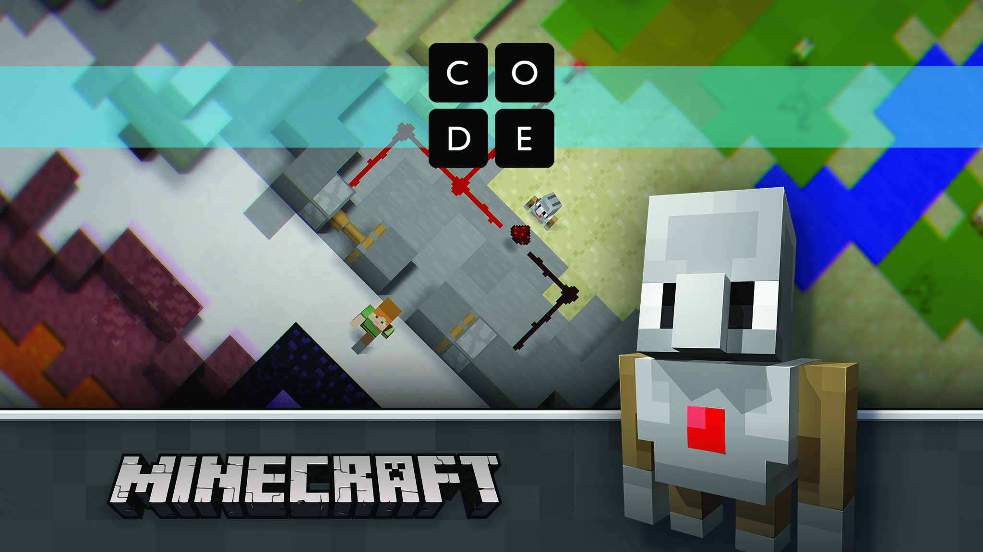
Find your tutorial
Trovate il tutorial su code.org/minecraft
Notes:
TESTO DI ESEMPIO:
"Ora visitate code.org/Minecraft per trovare il tutorial "Minecraft Hour of Code™ Hero’s Journey" e INIZIATE. "
OBIETTIVO DELLA DIAPOSITIVA:
Permettere alle persone di accedere al tutorial.
NOTA PER L'INSEGNANTE:
Durante il tutorial, lasciare visualizzata questa diapositiva. Passa a quella successiva soltanto quando il gruppo sta per completare il tutorial.
Quando i partecipanti accedono al tutorial, lo stato di avanzamento viene salvato nei livelli, consentendo loro di interrompere il tutorial e riprenderlo dal punto esatto in cui erano rimasti.
Dal momento che è possibile giocare liberamente e costruire qualsiasi elemento, considera la giovane età dei partecipanti e i rischi derivanti dai contenuti generati.
NEL CASO DI TEMPO LIMITATO:
Completa quanti più livelli possibile. I ragazzi più esperti possono completarli tutti in 50-60 minuti.
Congratulati con gli studenti per i risultati raggiunti e ricorda loro che possono continuare a scrivere codice anche a casa.
NEL CASO DI TEMPO AGGIUNTIVO:
Invita gli studenti a continuare a usare il livello finale per prolungare la durata del gioco.
Invita gli studenti a rivedere ogni livello, provando a risolverli in modo diverso. In questo modo, avrai offerto più divertimento e maggiori opportunità di iterazione e sperimentazione.
Invita gli studenti a giocare a "Minecraft Hour of Code™ Adventurer" e/o "Minecraft Hour of Code™ Designer".

Slide 21
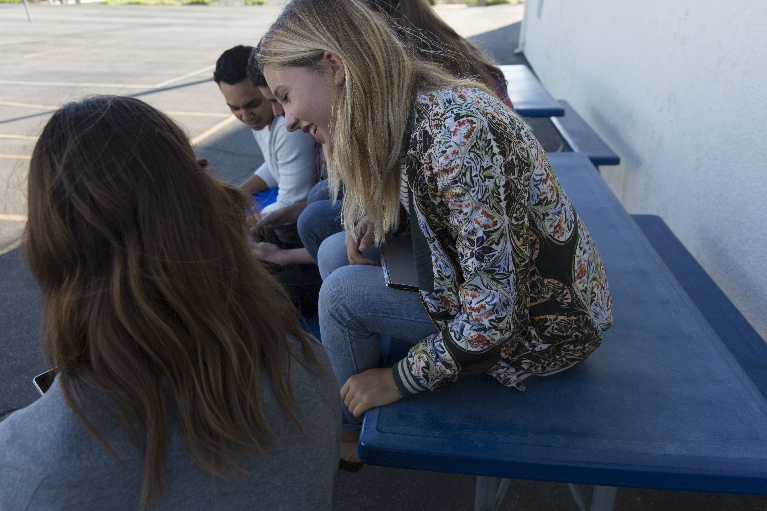
Conclusione
Conclusione
Notes:
TESTO DI ESEMPIO:
"Bene. Vi restano pochi minuti per completare il tutorial".
OBIETTIVO DELLA DIAPOSITIVA:
Avvisare gli studenti che il tempo sta per scadere e che il tutorial è quasi finito.
ISTRUZIONI RELATIVE ALL'IMMAGINE DELLA DIAPOSITIVA:
Per questa immagine, abbiamo scelto una gif di un gattino mascherato. È importante includere contenuti divertenti per attrarre il pubblico e aumentare l'entusiasmo per l'esperienza.
Se l'immagine deve essere cambiata, assicurati che soddisfi i criteri seguenti:
Un'immagine o una gif che descrivono la fine del tutorial.

Slide 22
Adesso cosa pensate della scrittura di codice?
Adesso, a cosa pensate quando sentite la parola "codice"?
Domanda
Notes:
TESTO DI ESEMPIO:
“Torniamo alla nostra discussione di prima. È cambiata la vostra opinione in merito alla scrittura di codice?"
Come rispondereste alla domanda “Che cos'è il codice?” se un vostro amico o familiare ve lo chiedesse?
Che cosa avete imparato?
Che cosa è stato più difficile? Che cosa avete fatto quando siete rimasti bloccati? Perché è importante? [Incoraggia la perseveranza]
Perché scrivere codice rappresenta un'attività creativa? [collega la scrittura di codice ad altre forma di creatività, come il canto, la danza, le attività di costruzione.]
Chi può scrivere codice? [per superare gli stereotipi come "i maschi", "le persone portate per la matematica" e così via.]
OBIETTIVO DELLA DIAPOSITIVA:
Riprendere la domanda iniziale e verificare se gli studenti hanno cambiato opinione sulla scrittura di codice.
ISTRUZIONI RELATIVE ALL'IMMAGINE DELLA DIAPOSITIVA:
N/D

Slide 23
Cosa vorreste creare?
Cosa vorreste creare insieme ai vostri amici?
Pensate a qualcosa di divertente: un gioco, un sito Web, un programma, un'app. Date sfogo alla fantasia.
Domanda
Notes:
TESTO DI ESEMPIO:
"Che cosa potreste creare scrivendo codice? Potete applicare i codici a qualsiasi cosa vi interessi".
*ESEMPI DA CITARE
Se vi interessate al volontariato, potete creare un sito Web per selezionare amici e altre persone che vogliono unirsi alle attività volontarie.
Se amate gli sport, potete creare un'app con le statistiche sulla vostra squadra del cuore.
Se amate la musica, potete creare un sito Web nel quale condividere playlist settimanali e recensioni di album.
OBIETTIVO DELLA DIAPOSITIVA:
Sottolineare ancora una volta le infinite possibilità offerte dalla scrittura di codice. È l'opportunità per rimarcare le passioni dei partecipanti e ribadire che possono applicare la scrittura di codice ai propri hobby.

Slide 24

Passaggi successivi
Cos'altro volete imparare?
Non è detta l'ultima parola.
Di seguito, trovate operazioni da eseguire per continuare a divertirvi e imparare.
1
2
3
Ricevere l'attestato.
Continuare a giocare.
Continuare a imparare.
Complimenti. Ce l'avete fatta. Alla fine del tutorial, riceverete l'attestato.
Caricate il codice in Minecraft: Education Edition per dare vita alle vostre creazioni nel gioco!
Per trovare ulteriori risorse, visitate Microsoft.com/
digitalskills
Notes:
TESTO DI ESEMPIO:
"Adesso che siete programmatori quasi esperti, ecco alcune risorse che potete utilizzare. Annotate con attenzione questi link e continuate a scrivere codice!"
OBIETTIVO DELLA DIAPOSITIVA:
Incoraggiare gli studenti a proseguire le esperienze di scrittura del codice.
NOTE PER L'INSEGNANTE:
I partecipanti possono accedere ai propri attestati di Hour of Code™ in qualsiasi momento successivo all'inizio del tutorial oppure al termine dell'evento Hour of CodeTM su code.org.
Adegua il contenuto della diapositiva sulle risorse aggiuntive in base al tipo di pubblico:
I partecipanti possono caricare il codice che hanno creato in Minecraft: Education Edition e/o Minecraft in Windows 10, se disponibili.
I partecipanti possono usare Code Studio per importare il codice nel gioco e dare vita alle loro creazioni.
Esplora Minecraft: Education Edition:
Minecraft: Education Edition è progettato per le scuole e include strumenti per la gestione delle classi, programmi delle lezioni e altro ancora. Per altre informazioni, visita https://education.minecraft.net.
Scopri nuovi approcci all'insegnamento dell'informatica, adatti per ogni livello di competenze https://Microsoft.com/digitalskills
Code.org (https://code.org/educate) Non accontentatevi di Hour of Code™, provate gli strumenti per docenti di Code.org. Non è richiesta alcuna esperienza per iniziare a insegnare informatica nella classe. Code.org offre il programma di studio, i piani di lezione, diversi programmi didattici professionali di alta qualità e una grande quantità di strumenti eccellenti per tutti i livelli: tutto ciò che serve, gratuitamente. Andate su code.org/educate e scegliete il vostro livello per iniziare. Code Studio (https://studio.code.org) Vi siete divertiti durante Hour of Code™? C'è ancora molto altro da esplorare nel mondo dell'informatica. Code Studio presenta livelli, giochi e corsi per tutte le età. Scoprite come creare i vostri giochi e le vostre app e condividetele con i vostri amici. Andate su studio.code.org e iniziate subito!

Slide 25
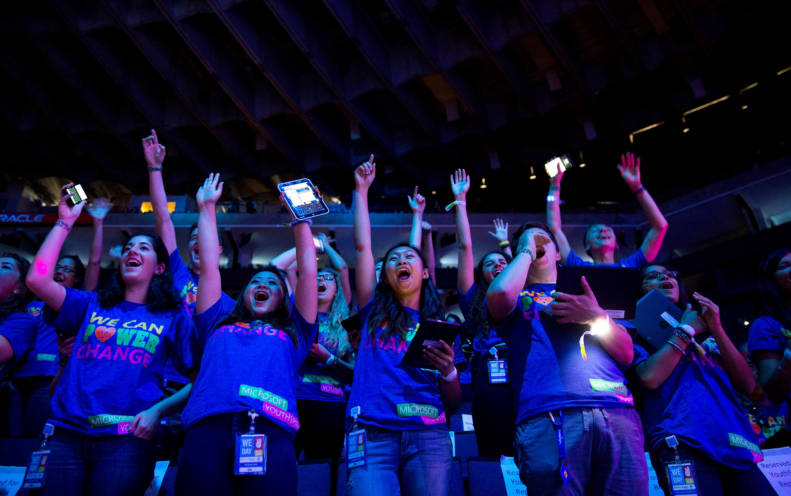

Grazie per aver partecipato.
Grazie per aver partecipato alla sessione Minecraft Hour of Code™
Notes:
TESTO DI ESEMPIO:
OBIETTIVO DELLA DIAPOSITIVA:
Concludere l'evento
ISTRUZIONI RELATIVE ALL'IMMAGINE DELLA DIAPOSITIVA:
Se l'immagine deve essere cambiata, assicurati che soddisfi i criteri seguenti:
Include ragazzi e ragazze
Mostra i partecipanti in un momento di divertimento
Include un gruppo di persone e non solo singoli

Slide 26
Welcome to Hour of Code™
Copyright.
© Code.org, 2017. Code.org®, il logo CODE e Hour of Code® sono marchi di Code.org
Mojang © 2017. "Minecraft" è un marchio di Mojang AB
© 2017 Microsoft Corporation. Tutti i diritti riservati.
Notes:
Copyright 2017:
Questa presentazione viene concessa in licenza, non venduta. Non è possibile copiare, adattare, modificare, realizzare opere derivate, distribuire, visualizzare pubblicamente, vendere o usare questo contenuto per fini commerciali senza la previa autorizzazione scritta di Microsoft Corporation.
Questa presentazione viene fornita "così com'è". Microsoft non rilascia alcuna garanzia, espressa o implicita. Le informazioni riportate in questa presentazione, inclusi gli URL e altri riferimenti a siti Web, sono soggette a modifica senza preavviso.
Gli esempi forniti sono fittizi e hanno uno scopo esclusivamente dimostrativo. Eventuali riferimenti a entità o persone reali sono puramente casuali.
È possibile usare questa presentazione per uso personale e con le classi e gli studenti nell'ambito di code.org e altri eventi dedicati alla creazione di codice. Questa presentazione non fornisce diritti legali in relazione alla proprietà intellettuale di qualsivoglia prodotto Microsoft.
Microsoft e i marchi registrati riportati in http://www.microsoft.com/en-us/legal/intellectualproperty/trademarks/en-us.aspx sono marchi registrati del gruppo Microsoft. Tutti gli altri marchi appartengono ai rispettivi proprietari.
© Code.org, 2017. Code.org®, il logo CODE e Hour of Code® sono marchi di Code.org
Mojang © 2017. "Minecraft" è un marchio di Mojang AB
© 2017 Microsoft Corporation. Tutti i diritti riservati.

